Slide 1
Introduction à HTML, CSS et Javascript

Slide 2



Composantes d’une page web
- Contenu (texte, liens, images, vidéos, ...)
- Organisation logique (titre, menu, section, liste, relations d’appartenance, ...)
- Organisation visuelle (emplacements des éléments)
- Style visuel des éléments (couleur, marges, polices de texte, ...)
- Interaction avec l’utilisateur
- Modification de la page au cours du temps

Slide 3
Structure générale d’une page
Balise vide spéciale
Balise vide
Balise non-vide
Attribut
Valeur
Commentaire
Texte
1 <!DOCTYPE html>
2 <html>
3 <head>
4 <meta charset="utf-8">
5 <title>Titre de la page</title>
6 <link rel="stylesheet" href="style.css">
7 <script src="script.js"></script>
8 </head>
9 <body>
10 <!-- contenu de la page -->
11 </body>
12 </html>

Slide 4
Description du contenu
Exemple interactif :
http://tiny.cc/SARhtml

Slide 5
Formulaires
Exemple interactif :
http://tiny.cc/SARform

Slide 6
Description du style (CSS)
Ensemble de règles de style
Toujours sous la forme :
sélecteur {
attribut1: valeur1;
attribut2: valeur2;
...
}
Trois types de sélecteurs simples :
  Balise (exemple : p)
  Classe (exemple : .maclasse)
  Identifiant (exemple : #monid)

Slide 7
Description du style (CSS)
Exemple interactif :
http://tiny.cc/SARcss

Slide 8
Rendre une page dynamique (Javascript)
Exemple interactif :
http://tiny.cc/SARjs

Slide 9
Le modèle serveur-client par l’exemple :
L’histoire d’une page Facebook

Slide 10
Requête de la page
Quel protocole utiliser : HTTP sécurisé (https)
Quel serveur contacter : www.facebook.com (157.240.2.35)
Quelle page demander : IMTAtlantique/

Slide 11

Récupération de la page
Navigateur
Serveur Facebook
GET ‘IMTAtlantique/’

Slide 12
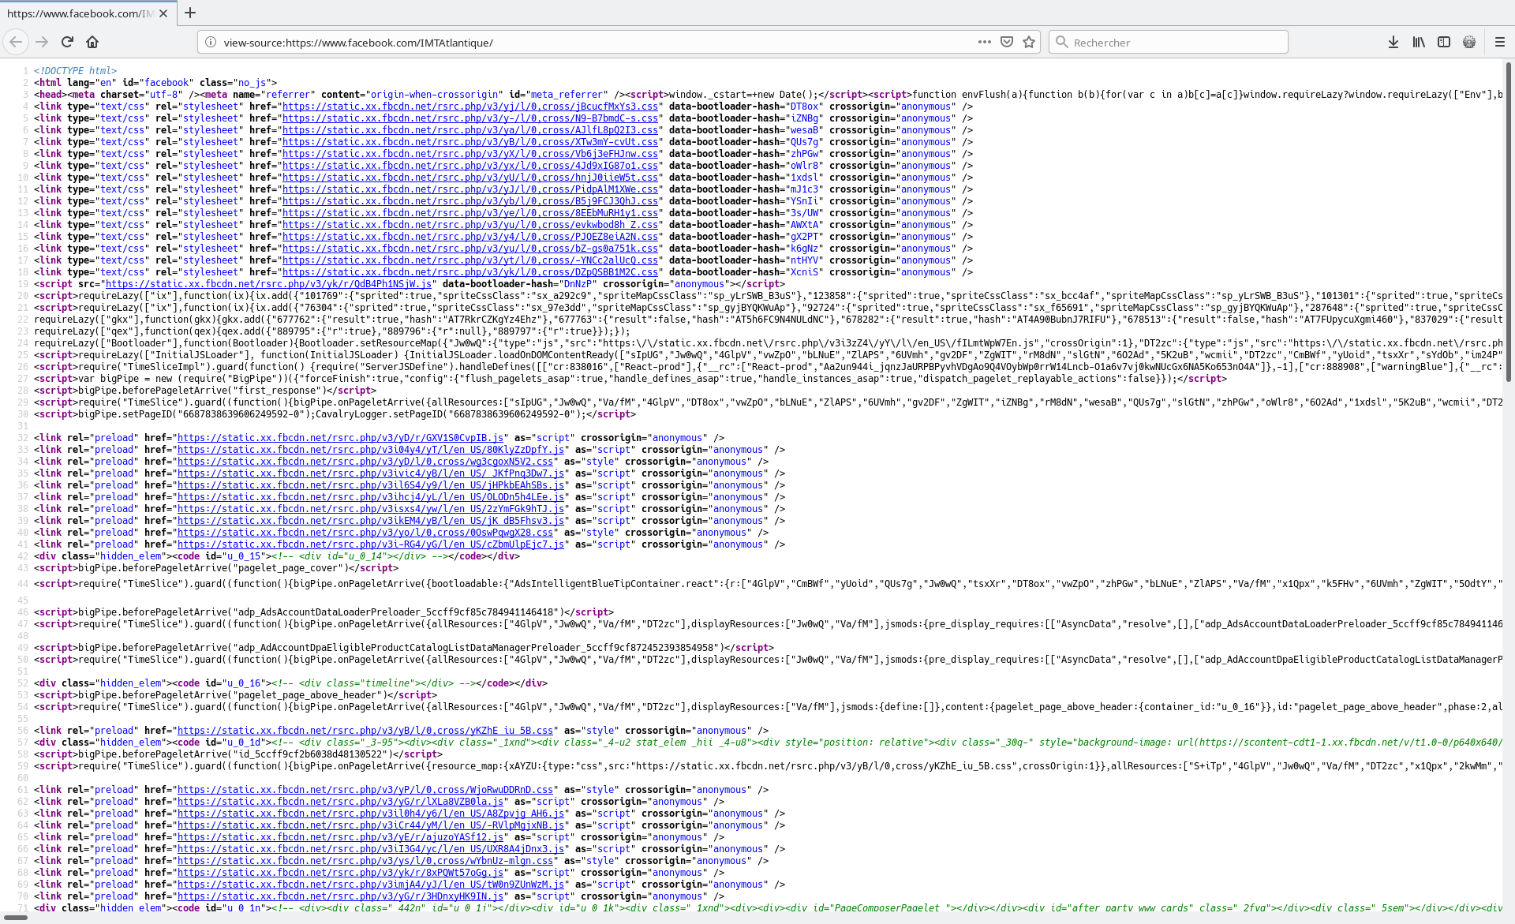

Slide 13
Récupération de la page
Navigateur
Serveur Facebook
GET ‘IMTAtlantique/’

Slide 14
Traitement de la page
Navigateur
Serveur Facebook
GET ‘IMTAtlantique/’

Slide 15
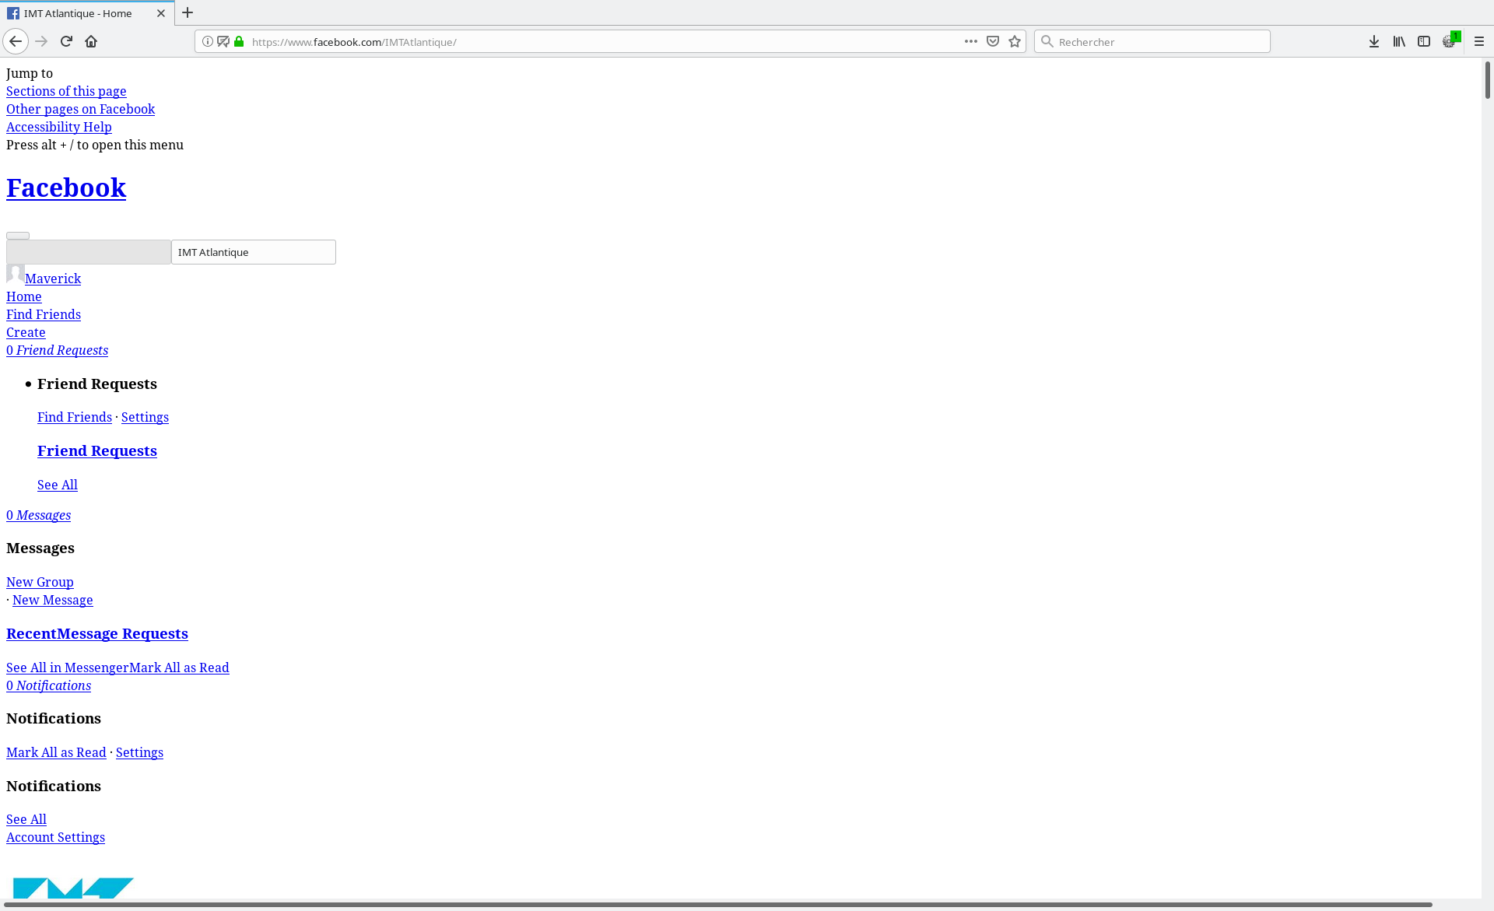

Slide 16
Traitement de la page
Navigateur
Serveur Facebook
GET ‘IMTAtlantique/’

Slide 17
Traitement des ressources
Navigateur
Serveur Facebook
GET ‘IMTAtlantique/’
GET ‘css/style.css’, ‘js/script.js’, ...

Slide 18
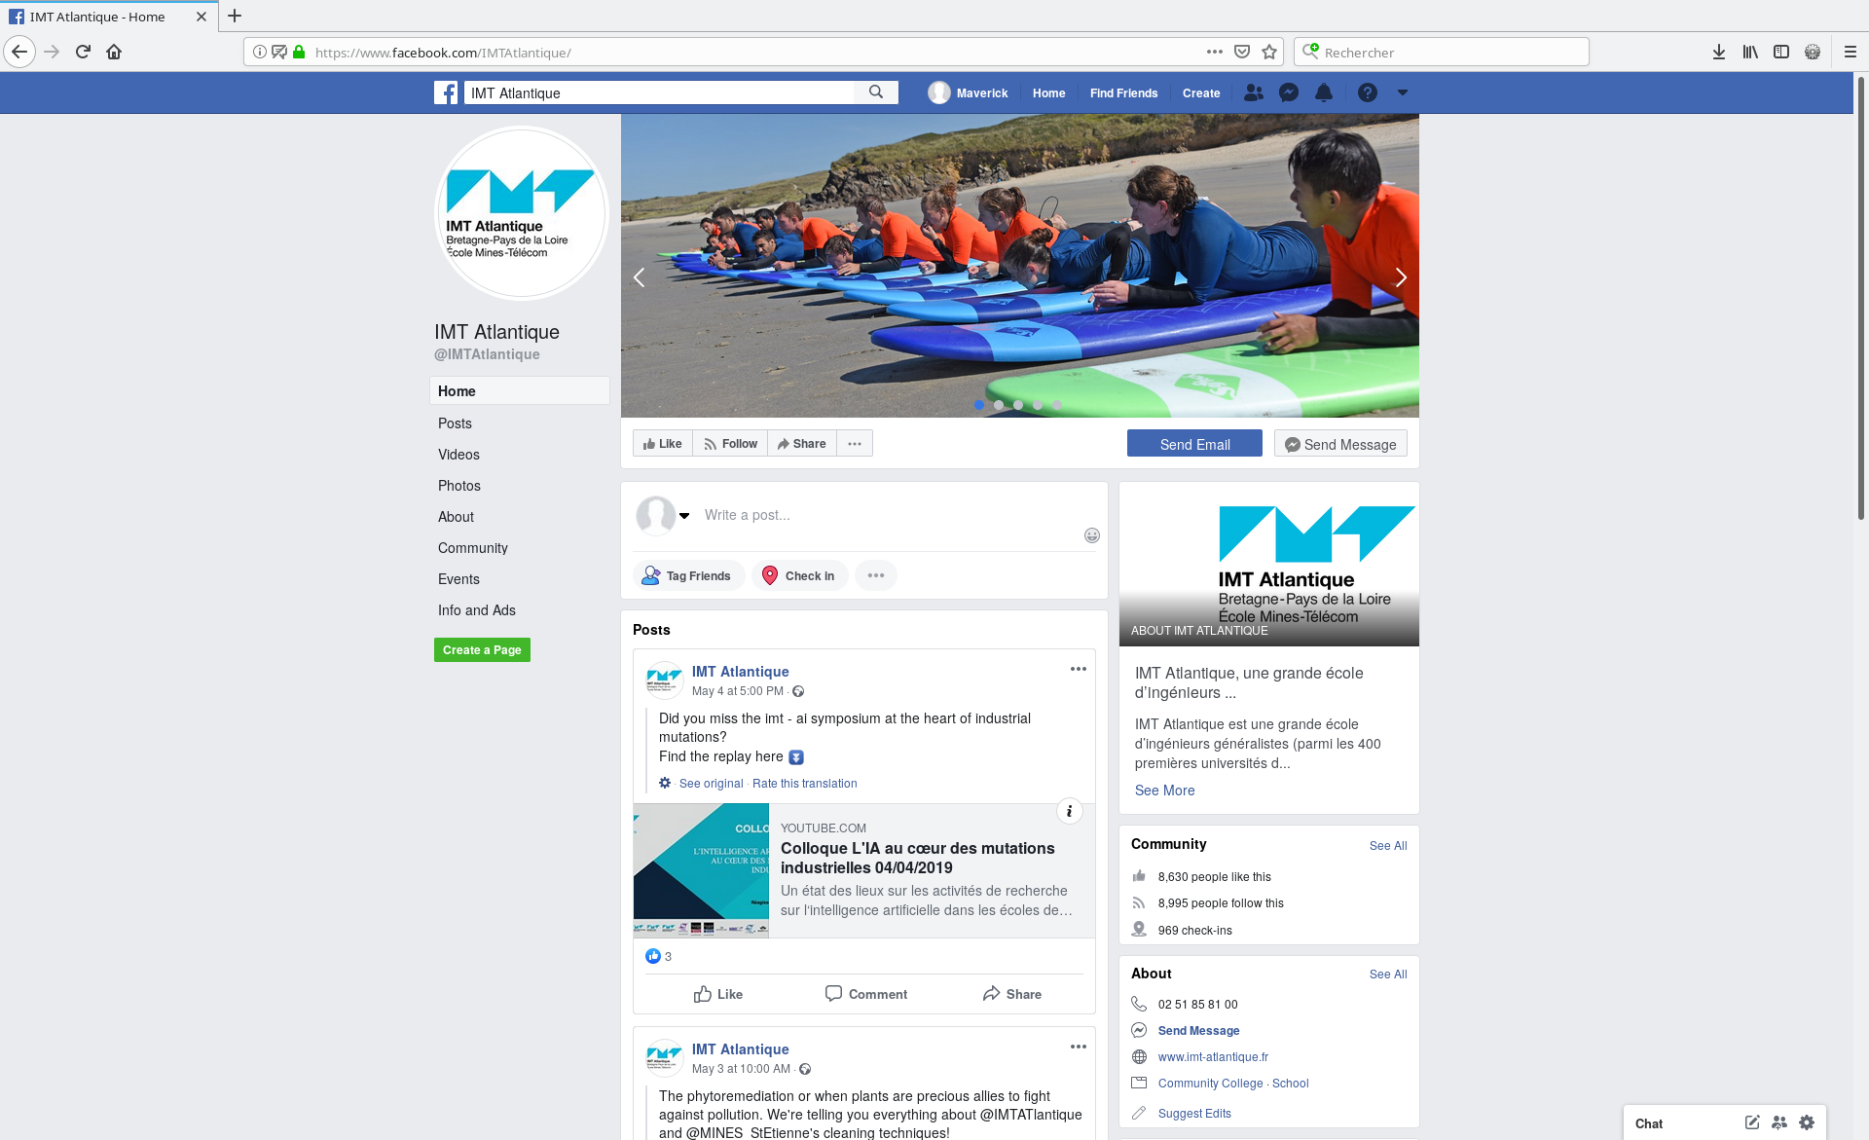

Slide 19
Traitement des ressources
Navigateur
Serveur Facebook
GET ‘IMTAtlantique/’
GET ‘css/style.css’, ‘js/script.js’, ...

Slide 20
Rappel récuparétion d’une page
Navigateur
Serveur Facebook
GET ‘IMTAtlantique/’
GET ‘css/style.css’, ‘js/script.js’, ...

Slide 21
Récuparétion d’une page côté serveur
Navigateur
Application serveur
Disque dur serveur
GET ‘IMTAtlantique/’
Générer la page ‘IMTAtlantique’
Lire template ‘page’

Slide 22
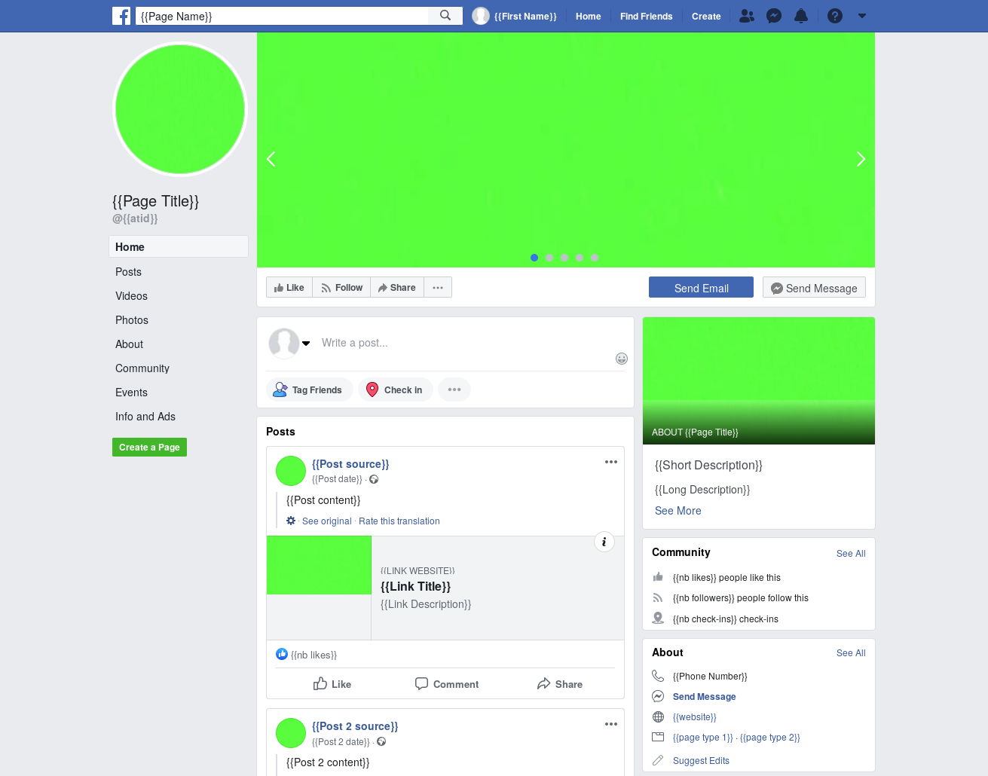

Slide 23
Récuparétion d’une page côté serveur
Navigateur
Application serveur
Disque dur serveur
GET ‘IMTAtlantique/’
Générer la page ‘IMTAtlantique’
Lire template ‘page’

Slide 24
Récuparétion d’une page côté serveur
Navigateur
Application serveur
Disque dur serveur
Base de données serveur
GET ‘IMTAtlantique/’
Générer la page ‘IMTAtlantique’
Lire template ‘page’
Récupérer infos page et liste de posts pour ‘IMTAtlantique’
Remplir template avec infos

Slide 26

Envoi d’un commentaire : formulaire
Texte du commentaire (entré par l’utilisateur)
Publication qui est commentée (fournie par le formulaire)
Route à laquelle envoyer les informations (fournie par le formulaire)

Slide 27
Envoi du commentaire
Navigateur
Serveur Facebook
POST ‘api/graphql/’
- Message : « ... »
- Publication : 100036268824080
200 (OK)

Slide 28
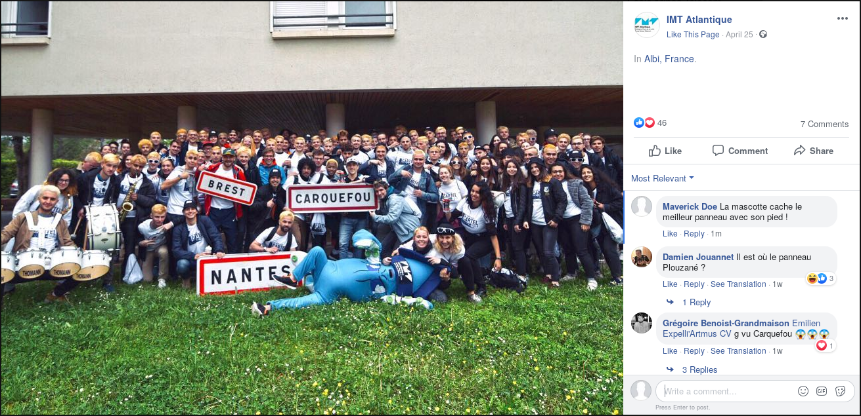

Slide 29
Envoi d’un commentaire côté serveur
Navigateur
Application serveur
Base de données serveur
POST ‘api/graphql/’
- message
- publication
Poster commentaire publication
Ecrire en base de donnée le commentaire
(message, publication, utilisateur, date)
200 (OK)

Slide 30
Résumé
Constitution d’une page web
  HTML, CSS, Javascript
Processus de récupération d’une page à afficher
  Côté client
  Côté serveur
Processus d’envoi d’un formulaire
  Côté client
  Côté serveur

